Slide 1
SECRETOS DE DANIEL Tema 10
“EL SACERDOTE
CON OJOS DE FUEGO”

Slide 2
Daniel 10: 1, contiene la última referencia del libro a Ciro
Ya se lo había mencionado dos veces: En el 1: 21 y en el 6: 28
Los últimos 3 capítulos constituyen una unidad literaria y acontecen en el mismo período

Slide 3
Estamos en el 3er año de Ciro (536-535 AC)
Dos años después del cap. 9
El capítulo empieza con una nota tormentosa
Las primeras palabras proclaman una “gran guerra”

Slide 4
Justo un año antes, había sido testigo del regreso de los exiliados a Jerusalén bajo el liderazgo de Sesbasar (Esdras 1: 8)
Sin embargo, Daniel no regresó a Jerusalén
Era demasiado tarde para él

Slide 5
El peso de los 90 años lo retuvo en la tierra del exilio
Pero seguía orando por su pueblo
Daniel era un hombre de oración ferviente
Pero Daniel estaba sufriendo, ¿Por qué?

Slide 6
En menos de un año, sus esperanzas se estaban haciendo pedazos
Los que quedaron atrás en la tierra, no esperaban ni deseaban el regreso de los exiliados (Esd.9: 1,2)

Slide 7
Mas bien, hicieron todo lo posible para debilitarlos y desanimarlos
Los amenazaron, los acusaron falsamente, etc. (Esd.4: 4,5)
Esos ataques pusieron en riesgo la reconstrucción del templo

Slide 8
Los corazones que una vez ardían con la esperanza, ahora cargan con la desilusión
La noticia llega hasta Daniel
Desesperadamente cae de rodillas

Slide 9
La misma angustia que había tenido dos años antes cuando había regresado a las profecías de Jeremías, se apodera de él(10:2)
Pero lo mismo que sucedió en el cap.9, vuelve a suceder

Slide 10
Primero, desesperación
Segundo, un gesto de contrición
Tercero, aparecimiento del ángel Gabriel para explicar

Slide 11
Ayuno en pascua
Daniel ayuna durante tres semanas (v.2)
La tradición bíblica generalmente requería solo tres días para el acto de arrepentimiento (Exo.19: 10-15; Esther 4:16)

Slide 12
Tal era la intensidad de su oración que Daniel la multiplica por siete
La oración y el ayuno de Daniel ocurren en el primer mes del año (mes de Nisán)
Es decir, durante el tiempo de la Pascua y de los panes sin levadura

Slide 13
El ayuno es tan intenso por la gravedad del problema que no come de la pascua
En las comidas rituales de la pascua se comía carne y se tomaba vino
Daniel recibe una visión el 24 de Nisán (v.4), inmediatamente después de concluida la semana de la pascua(del 14 al 21)

Slide 14
La visión
Esta visión nos recuerda la visión de Josué (Jos.5: 10-15)
El hombre de la visión de Josué se identifica a sí mismo como el “Príncipe del ejército de Jehová”
“Sar” es el término usado para “príncipe”

Slide 15
Ese término se usa en Dan.8: 11
Ese término aparece aquí en Dan. 10: 13 y 21
El “hijo de hombre” de Dan. 7; el sumo sacerdote celestial de Dan.8, y el príncipe de Dan. 10, es la misma persona.

Slide 16
Daniel lo ve con su atavío de lino y cinto de oro(v.5), como la que vestía el sumo sacerdote en el día de la expiación (Lev.16:4, 23)
El resto de la descripción es impresionante (v.6)

Slide 17
Todo su ser parece estar en llamas; su rostro brilla como un relámpago; sus brazos y piernas son de color de bronce bruñido; sus ojos brillan como “antorchas de fuego” y su voz se proyecta “como el estruendo de una multitud”

Slide 18
Todo está en superlativo en un intento por reflejar los rasgos sobrenaturales y extraordinarios del sumo sacerdote
Esta clase de descripción aparece también en Eze.1 y en Apoc.1

Slide 19
El lenguaje utilizado aquí claramente se refiere a JESUCRISTO
La reacción de Daniel, al igual que Ezequiel y Juan, es de terror(v.9 y 10)
Ni aún Gabriel causa un terror así (9: 21)

Slide 20
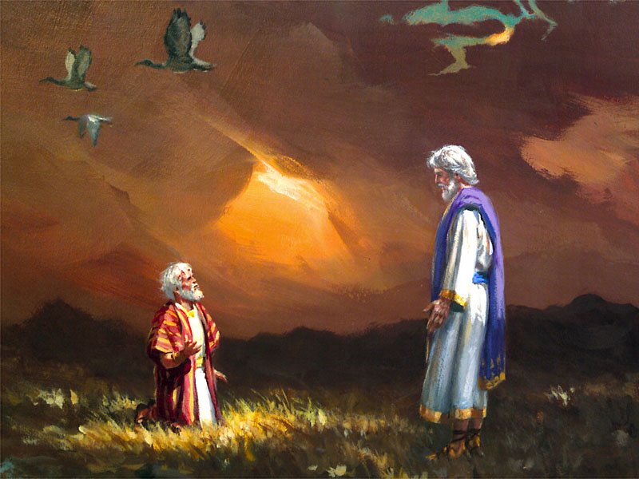
Abrumado por la extraordinaria visión que los hombres que estaban con él no vieron, Daniel recibe la visita de un ángel familiar: Gabriel
Este interviene para fortalecerlo, consolarlo y ayudarlo a entender

Slide 21
La visión consoladora
En el v.9, la visión cambia de vista a sonido
Gabriel le da sabiduría y entendimiento
Daniel apenas había comenzado su oración cuando ya sus palabras fueron oídas

Slide 22
El Señor escucha la oración incluso antes de ser formulada
Durante los 21 días que Daniel pasó ayunando, Gabriel había estado ocupado luchando con el “príncipe del reino de Persia”(v.13)

Slide 23
Las obras piadosas de la humanidad no valen nada en sí mismas y por sí mismas, pero Dios desea que afecten el curso de la historia
Dios ha elegido necesitar a los seres humanos

Slide 24
A pesar de la contingencia, la existencia sigue estando en manos divinas
Él siempre tendrá la última palabra
Dos veces Daniel cae sobre su rostro; dos veces recibe consuelo

Slide 25
El mensaje de Gabriel es de victoria
“Gabriel” significa “ser fuerte”
Y en su punto culminante Gabriel emite el grito de batalla: “¡Miguel¡”(¿Quién como Dios?)

Slide 26
Exo. 15: 11: “¿Quién como tú, oh Jehová, entre los dioses? ¿Quién como tú, magnífico en santidad?
El mismo clamor de victoria permea los salmos (Sal.35: 10, etc)

Slide 27
Gabriel menciona a Miguel como a alguien que lucha a su lado (Dan.10: 13, 21)
Y como el príncipe de Daniel y su pueblo (v.21)

Slide 28
El v. 13, al decir: “uno de los principales príncipes”, en hebreo literalmente dice: “El príncipe principal”
El sacerdote con ojos de fuego que había aterrado a Daniel, es Miguel, el Hijo del Hombre (cap.7)

Slide 29
Es nuestro Sumo sacerdote en el Santuario Celestial (Hebreos 9: 11-15)
Es JESUCRISTO, nuestro Salvador

